Slide 1
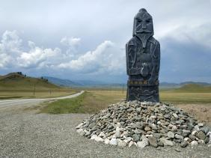
БЮДЖЕТ
ДЛЯ ГРАЖДАН
«Консолидированный бюджет муниципального образования «Усть-Канский район»
на 2024 год и на плановый период 2025 - 2026 годов»

Slide 2
Уважаемые жители Усть-Канского района!
«Наш бюджет имеет социальную направленность. Налоговые поступления подвержены колебаниям и зависит от многих факторов. При этом существенная часть расходов бюджета является условно-постоянной, то есть требующей ежегодного финансирования. Это и заработная плата бюджетного сектора, и выплаты социальных пособий, и обеспечение деятельности учреждений образования, культуры, спорта и других важных для каждого жителя отраслей. Кроме того, бюджет включает и расходы, которые направляются на развитие района, так называемые расходы капитального и инвестиционного характера.
В целом же нахождение баланса между доходами и обеспечением исполнения всех принимаемых расходных обязательств – это очень важная и ответственная работа, требующая высокого профессионализма и компетенции. И результатом такой работы является утвержденный бюджет.
Версия бюджета в формате для граждан поможет в простой форме понять жителям о том, за счет каких источников формируются доходы бюджета и на какие цели и в каком объеме эти средства в дальнейшем расходуются. Надеюсь, что данная информация будет полезна для населения не только с точки зрения расширения кругозора, но и будет способствовать активному вовлечению граждан в бюджетный процесс, в том числе в рамках инициативного бюджетирования.»
Глава Усть-Канского района (аймака) Р.В. Кокушев

Slide 3
ГЛОССАРИЙ (основные понятия и термины)
Бюджетный процесс - регламентируемая законодательством Российской Федерации деятельность органов государственной власти, органов местного самоуправления и иных участников бюджетного процесса по составлению и рассмотрению проектов бюджетов, утверждению и исполнению бюджетов, контролю за их исполнением, осуществлению бюджетного учета, составлению, внешней проверке, рассмотрению и утверждению бюджетной отчетности.
Бюджет – форма образования и расходования денежных средств, предназначенных для финансового обеспечения задач и функций государства и местного самоуправления.
Консолидированный бюджет - свод бюджетов бюджетной системы Российской Федерации на соответствующей территории (за исключением бюджетов государственных внебюджетных фондов) без учета межбюджетных трансфертов между этими бюджетами.
Доходы бюджета - поступающие в бюджет денежные средства, за исключением средств, являющихся в соответствии с настоящим Кодексом источниками финансирования дефицита бюджета.
Расходы бюджета - выплачиваемые из бюджета денежные средства, за исключением средств, являющихся в соответствии с настоящим Кодексом источниками финансирования дефицита бюджета
Дефицит бюджета – превышение расходов бюджета над его доходами.
Профицит бюджета - превышение доходов бюджета над его расходами.
Источники финансирования дефицита бюджета – средства, привлекаемые в бюджет для покрытия дефицита (кредиты банков, кредиты от других уровней бюджетов, ценные бумаги, иные источники).
Бюджетные инвестиции - бюджетные средства, направляемые на создание или увеличение за счет средств бюджета стоимости государственного (муниципального) имущества.
Муниципальная программа - система мероприятий и инструментов политики муниципального образования, обеспечивающих достижение приоритетов и целей политики муниципального образования в сфере социально-экономического развития.
Межбюджетные трансферты - средства, предоставляемые одним бюджетом бюджетной системы Российской Федерации другому бюджету бюджетной системы Российской Федерации.

Slide 4
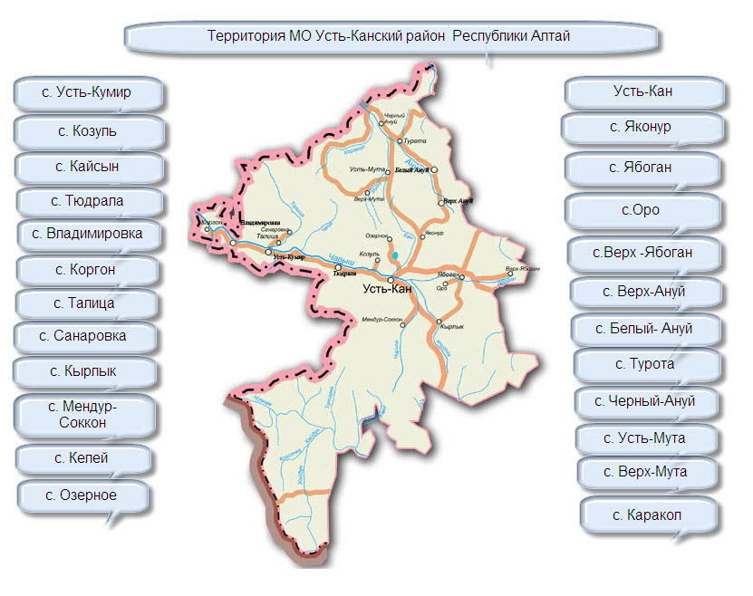
Административно-территориальное деление Усть-Канского района
Усть-Канский район расположен в горно-степной зоне западной части Республики Алтай. Площадь территории составляет 6 244 км². Численность населения 14 297 человек. Районный центр - с. Усть-Кан. В состав входят 24 населенных пункта, которые сформированы в 11 сельских поселений:
Белоануйское
Козульское
Коргонское
Кырлыкское
Мендур-Сокконское
Талицкое
Усть-Канское
Усть-Мутинское
Чёрноануйское
Ябоганское
Яконурское

Slide 5
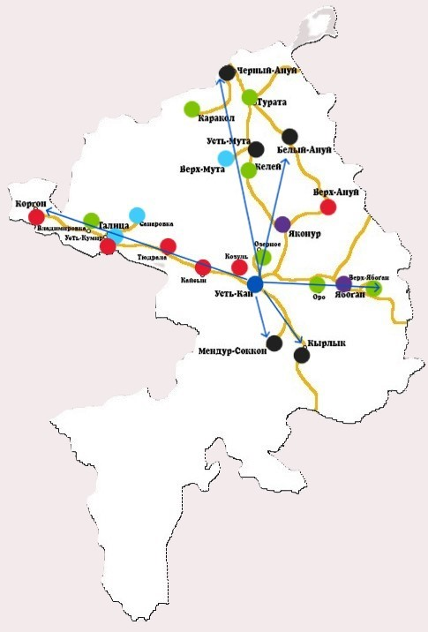
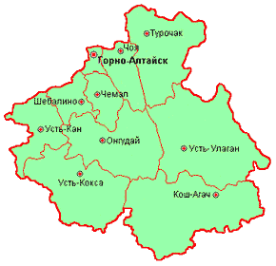
ОБЩИЕ СВЕДЕНИЯ
MAX расстояние от ОНП – 76,5 км
(с. Каракол, 129 чел.)
MIN расстояние от ОНП – 9,4 км
(с. Озерное, 133 чел.)
 |  | 2020 г. к 2010 г. (ВПН) | 01.01.2023 к 01.01.2022
Население СА | 14297 чел | ↘ 3,8% | ↘ 3,0%
Население ОНП (34,7% от СА) | 4956 чел | ↗ 18,7% | ↘ 0,4%
Население ПТ | 9341 чел | ↘ 12,3% | ↘ 4,4%
76,5 км
2,29
чел. / км²
плотность населения агломерации
(среднее по региону – 2,27 чел/км² )
63,2 км
57.1 км
50,3 км
6,24
тыс. км²
площадь территории
21,2 км
20,8 км
37,6 км
ОНП Усть-Кан, 4956 чел.
207 км
Численность населения от 1000 до 1500, чел.
Численность населения от 500 до 1000, чел.
Численность населения от 200 до 500, чел.
Численность населения от 100 до 200, чел.
Численность населения до 100, чел.
столица региона

Slide 6

ДЕМОГРАФИЯ

Slide 7
ЭКОНОМИКА
Основные показатели деятельности
малых предприятий, млн. руб.

Slide 8
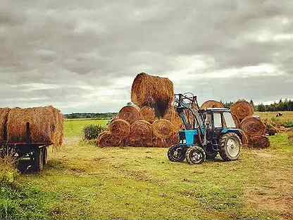
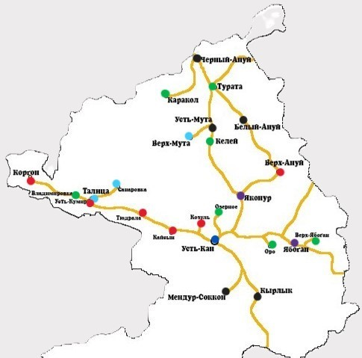


255
КФХ и индивидуальных предпринимателей
(в сфере сельского хозяйства)
Название проекта | Инициатор | 2020 | 2021 | 2022 | 2023 | 2024 | 2025 | 2026 | 2027 | Инвестиции, млн р. | Гос-поддержка, млн р. | Создаваемые рабочие места, шт. | НП
Агростартап «Выращивание крупного рогатого скота» | ИП Тижимеев С. М. |  |  |  |  |  |  |  |  | 4,4 | 3,96 | 2 | Усть-Мута
Агростартап «Выращивание крупного рогатого скота» | ИП Дюсембаев А. Г. |  |  |  |  |  |  |  |  | 5 | 4,5 | 2 | Черный-Ануй
Агростартап «Выращивание крупного рогатого скота» | ИП Белеков А. Г. |  |  |  |  |  |  |  |  | 3,8 | 3,44 | 2 | Тюдрала
Агростартап «Выращивание мясных табунных лошадей» | ИП Арбаев Р. Т. |  |  |  |  |  |  |  |  | 3,3 | 3 | 2 | Усть-Мута
Агростартап "Выращивание крупного рогатого скота" | ИП Задонцев О. А. |  |  |  |  |  |  |  |  | 3,7 | 3,4 | 2 | Черный-Ануй
Агростартап "Выращивание крупного рогатого скота" | ИП Иртакова В. В. |  |  |  |  |  |  |  |  | 4,6 | 4,1 | 2 | Кырлык
Агростартап "Выращивание крупного рогатого скота" | ИП Теркишев А. В. |  |  |  |  |  |  |  |  | 3,8 | 3,4 | 2 | Кырлык
Агростартап "Выращивание крупного рогатого скота" | ИП Маников Р. Э. |  |  |  |  |  |  |  |  | 3,9 | 3,5 | 2 | Яконур
Агростартап "Выращивание крупного рогатого скота" | ИП Тоедов С. Г. |  |  |  |  |  |  |  |  | 6,4 | 5,8 | 1 | Усть-Мута
Агростартап "Выращивание крупного рогатого скота" | ИП Шагаев А. Г. |  |  |  |  |  |  |  |  | 5,5 | 4,7 | 1 | Ябоган
Откормочная площадка на 250 скотомест для КРС | ИП Кыпчаков А. Д. |  |  |  |  |  |  |  |  | 6,3 | 3,8 | 4 | Яконур
Откормочная площадка на 500 скотомест для КРС | ИП Арбаев Р. Т. |  |  |  |  |  |  |  |  | 12,5 | 7,5 | 6 | Усть-Мута
Строительство молочной фермы на 200 голов | ООО «Молоко Кумира» |  |  |  |  |  |  |  |  | 150 | 120 | 15 | Коргон
Строительство туристической базы «Кумир» | ИП Кабанина О. В. |  |  |  |  |  |  |  |  | 7 | 5 | 7 | Усть-Кумир
Агротуризм на базе ООО «Исток» | ООО «Исток» |  |  |  |  |  |  |  |  | 12,5 | 10 | 2,5 | Каракол
ООО«Нива»
ООО «Каракол»
СПК «Арбаев»
СПК «Талица»
ООО «Меркит»
ООО «Мясоопт»
СПК «Мендур-Соккон»

Slide 9
Цель – поддержка и увеличение количества субъектов малого и среднего предпринимательства
МО «Усть-Канский район»
Мероприятия
информационные, консультационные и имущественная меры государственной поддержки (перечень муниципального имущества, свободного от прав третьих лиц, ежегодно пополняется и на сегодняшний день насчитывает 23 объекта, имущественная поддержка в виде аренды муниципального имущества оказана 15 субъектам МСП)
содействие в проведении обучающих семинаров для начинающих предпринимателей совместно с исполнительными органами государственной власти Республики Алтай, центром «Мой бизнес», центром развития Республики Алтай.
Субъекты МСП активно пользуются республиканскими и федеральными мерами поддержки. В разрезе исполнительных органов государственной власти в 2023 году:
Министерством сельского хозяйства Республики Алтай оказана финансовая поддержка сельхозтоваропроизводителям на общую сумму 102,96 млн. руб.;
Министерством экономического развития Республики Алтай оказана финансовая поддержка 2 субъектам малого и среднего предпринимательства на сумму 2,02 млн. руб.

Slide 10
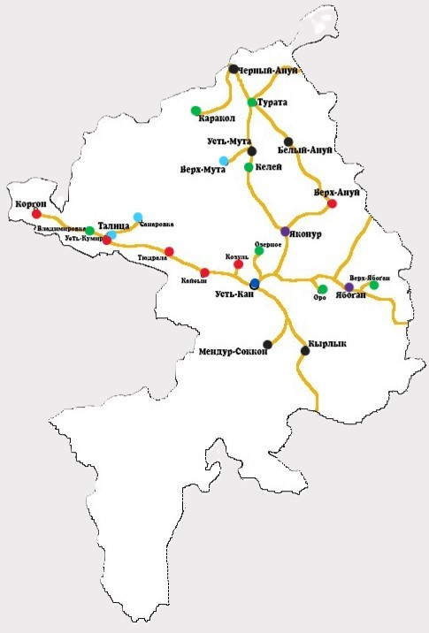
СОЦИАЛЬНАЯ ИНФРАСТРУКТУРА
ОБРАЗОВАНИЕ
ДОШКОЛЬНЫХ ОБРАЗОВАТЕЛЬНЫХ ОРГАНИЗАЦИЙ
ОБЩЕОБРАЗОВАТЕЛЬНЫХ УЧРЕЖДЕНИЯ
УЧРЕЖДЕНИЯ ДОПОЛНИТЕЛЬНОГО ОБРАЗОВАНИЯ (Усть-Кан)
16
22
3
ЗДРАВООХРАНЕНИЕ
ОТДЕЛЕНИЕ СКОРОЙ МЕДИЦИНСКОЙ ПОМОЩИ (Усть-Кан)
ФАП
ВЗРОСЛАЯ ПОЛИКЛИНИКА (Усть-Кан)
ДЕТСКОЕ ПОЛИКЛИНИЧЕСКОЕ ОТДЕЛЕНИЕ (Усть-Кан)
УЧАСТКОВЫЕ БОЛЬНИЦЫ (Черный Ануй, Усть-Кумир)
ВРАЧЕБНЫЕ АМБУЛАТОРИИ (Яконур, Ябоган)
СТОМАТОЛОГИЧЕСКИХ КАБИНЕТА (Усть-Кан)
1
19
1
1
2
2
2
КУЛЬТУРА
УЧРЕЖДЕНИЯ КЛУБНОГО ТИПА
БИБЛИОТЕК
24
19
СПОРТ
ОТКРЫТЫХ СПОРТИВНЫХ ПЛОЩАДОК
ОТКРЫТАЯ КОМПЛЕКСНАЯ СПОРТИВНАЯ ПЛОЩАДКА (Усть-Кан)
ФИЗКУЛЬТУРНО-ОЗДОРОВИТЕЛЬНЫЙ КОМПЛЕКС (Усть-Кан)
Дошкольное учреждение
Общеобразовательное учреждение
ФАП
Амбулатория (участковая больница)
Клуб
Библиотека
Спортивное сооружение
14
1
1

Slide 11




ДОШКОЛЬНОЕ ОБРАЗОВАНИЕ
Общие сведения
16 ДОУ
20 зданий, в которых функционируют МДОУ
12 669 м2 площадь зданий
1 105 общая проектная мощность
1 138 общая фактическая мощность
1 035 воспитанников
воспитанников > проектной мощности
воспитанников = проектной мощности
воспитанников > 86 % от проектной мощности
воспитанников 56% от проектной мощности
333,8 ставок сотрудников
фактически замещенных ставок 331,8 чел. (99,4%)
фактическая численность 315 чел. (94,37%)
из них 109,3 ставок воспитателей и узких специалистов
фактически замещенных ставок 107,3 чел. (98,17%)
фактическая численность 101 чел. (92,41 %)
26
37
48
14
34
20
4
98
2
40
35
2
520
2
108
работоспособный
55
в нормативном состоянии
60
нужен капитальный ремонт

Slide 12

ОБЩЕЕ ОБРАЗОВАНИЕ
Реализованные проекты
в 2023 капитальный ремонт МБОУ «Мендур-Сокконская СОШ »
(здание начальной школы), МБОУ «Козульская СОШ».
С 2019-2023 созданы Центры образования естественно-научной и технологической направленностей «Точка роста» в 14 школах.
22 общеобразовательных учреждения
32 зданий, в которых функционируют МООУ
3 068 общая проектная мощность
2 870 ученников
работоспособный
нужен капитальный ремонт
нужна реконструкция
87
907,8 ставок сотрудников, из них:
фактически замещенных ставок 907,8 чел. (100%)
фактическая численность 439 чел. (48,36%)
117,4 ставок учителей начальных классов
фактически замещенных ставок 117,4 чел. (100%)
фактическая численность 95 чел. (80,92%)
330,7 ставок учителей - предметников
фактически замещенных ставок 330,7 чел. (100%)
фактическая численность 230 чел. (69,55%)
7
10
125
115
1
52
8
44
7
271
1
89
2
70
77
7
92
2
40
10
учащихся > проектной мощности
1150
учащихся = проектной мощности
1
учащихся от 80% до 97% от проектной мощности
331
учащихся от 55% до 78% от проектной мощности
120
учащихся < 36% от проектной мощности
1
158

Slide 13
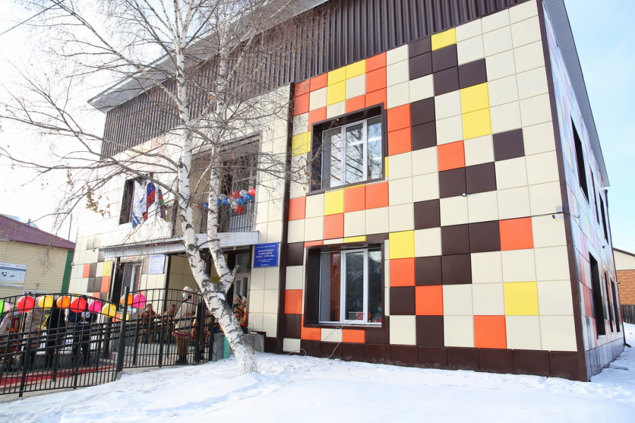
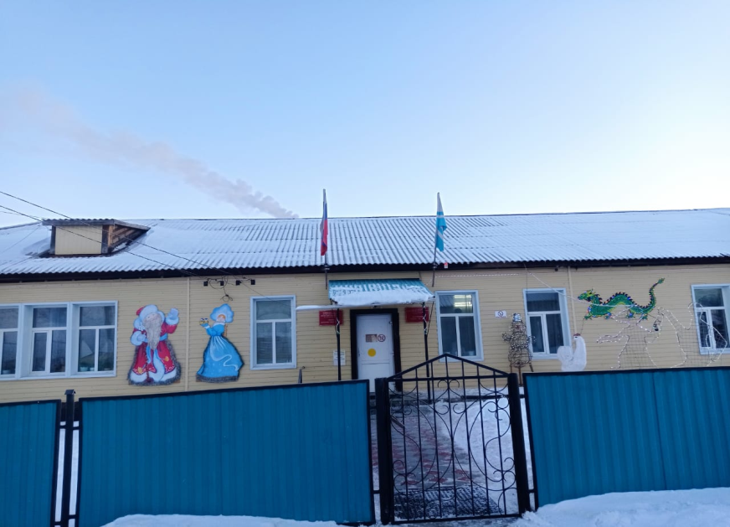
ДОПОЛНИТЕЛЬНОЕ ОБРАЗОВАНИЕ
Реализованные проекты
В 2021 году капитальный ремонт ДШИ
Общие сведения по СА:
3 учреждения дополнительного образования
40 кружков, секций
1579 обучающихся
92,7 ставок сотрудников, из них:
фактически замещенных ставок 90,7 чел. (97,84%)
фактическая численность 68 чел. (73,35%)
55,5 ставок преподавателей/тренеров
фактически замещенных ставок 55,5 чел. (100%)
фактическая численность 39 чел. (70,27 %)
План (мероприятие)
20,0
млн. руб.
КАПИТАЛЬНЫЙ РЕМОНТ ЦДТ (Усть-Кан)
в т.ч. ФБ – 19,6 млн. руб.

Slide 14

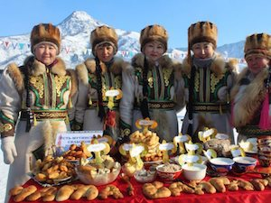
КУЛЬТУРА
24 клуба
2 447 посадочных мест
61 кружок
1 304 проведенных
мероприятий в 2022 году
147 343 посещений
мероприятий за 2022 год
19 библиотек
117 133 ед. объем книжного фонда
6 253 читателей
126 983 посещений за 2022 год
207 840 выдано книг в 2022 году
1 024 проведенных мероприятий в 2022 году
23 117 посещений мероприятий за 2022 год
в нормативном состоянии
работоспособный
ограниченно-работоспособный,
нужен капитальный ремонт
54 ставок сотрудников
фактически замещенных ставок 54 чел.
фактическая численность 67 чел.
45,5 ставок работников культуры
фактически замещенных ставок 45,5 чел.
фактическая численность 60 чел.

Slide 15
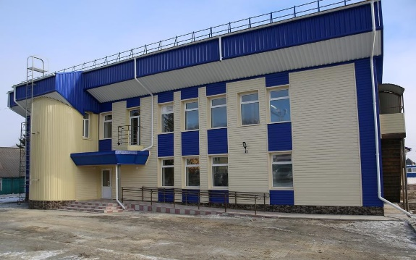
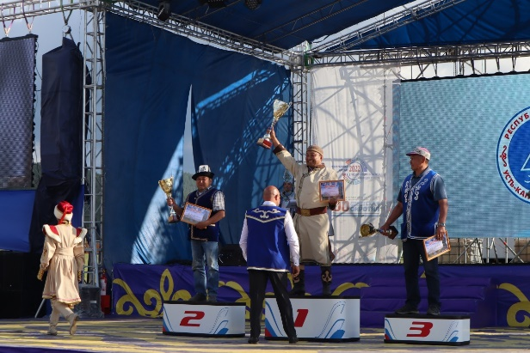
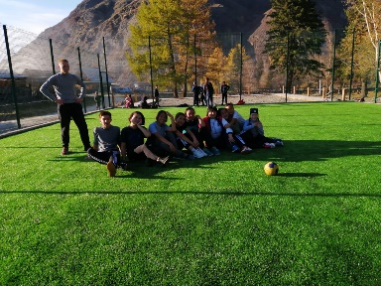
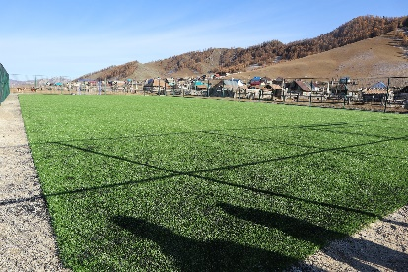
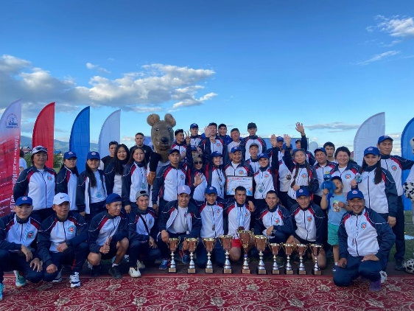
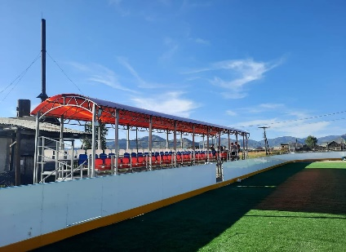
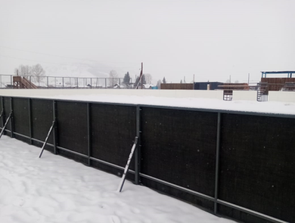
ФИЗИЧЕСКАЯ КУЛЬТУРА И СПОРТ
14 ОТКРЫТЫХ СПОРТИВНЫХ
ПЛОЩАДОК
1 ОТКРЫТАЯ КОМПЛЕКСНАЯ
СПОРТИВНАЯ ПЛОЩАДКА (Усть-Кан)
1 ФОК (Усть-Кан)
Реализованные проекты
1,57 млн. руб.
спортивная площадка
(Усть-Кан, 2019)
1,84 млн. руб.
спортивная площадка
(Усть-Кан, 2020)
1,84 млн. руб.
хоккейная площадка
(Яконур, 2021)
1,84 млн. руб.
хоккейная площадка (Кырлык, 2022)

Slide 16


Бюджетная система
Федеральный бюджет
Бюджеты субъектов Российской Федерации (республиканский бюджет Республики Алтай)
Местные бюджеты
Бюджеты муниципальных районов (бюджет МО «Усть-Канский район»)
Бюджеты сельских поселений
(11 бюджетов сельских поселений)
Консолидированный бюджет МО «Усть-Канский район»

Slide 17

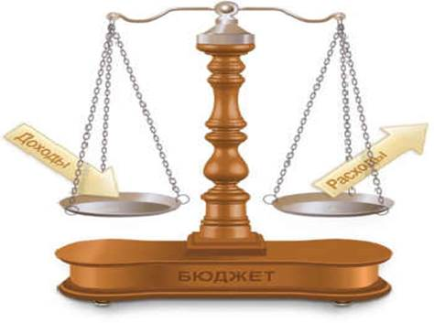
Бюджет – …?
Бюджет – это схема доходов и расходов некоторого субъекта (государства, предприятия, семьи), устанавливаемая на определенный период времени.
Доходы бюджета – это поступающие в бюджет денежные средства (налоговые доходы, неналоговые доходы, безвозмездные поступления)
Расходы бюджета - это выплачиваемые из бюджета денежные средства (социальные выплаты населению, благоустройство, образование, бюджетные инвестиции и др.)
Когда доходы покрывают расходы, бюджет называется сбалансированным
Профицит бюджета - это превышение доходов бюджета над его расходами.
Дефицит бюджета - это превышение расходов бюджета над его доходами.
Деятельность органов государственной власти, органов местного самоуправления по составлению, рассмотрению проектов бюджетов, утверждению, исполнению бюджетов, контролю за их исполнением, осуществлению бюджетного учета, составлению, внешней проверке, рассмотрению, утверждению бюджетной отчетности называется бюджетным процессом.

Slide 18

Бюджетный процесс
Бюджетный процесс в МО «Усть-Канский район» регулируется Положением о бюджетном процессе в МО «Усть-Канский район», утвержденный решением Совета депутатов Усть-Канского района от 28.11.2013 г. № 3-19
1. Составление проекта бюджета
Проект Решения о бюджете МО «Усть-Канский район» составляется и утверждается сроком на три года - очередной финансовый год и плановый период, на основе прогноза социально-экономического развития в целях финансового обеспечения расходных обязательств.
2. Рассмотрение и утверждение бюджета
Проект бюджета МО «Усть-Канский район» вносится Главой Усть-Канского района (аймака) на рассмотрение в Совет депутатов Усть-Канского района (аймака) не позднее 15 ноября. Совета депутатов рассматривает проект решения о бюджете МО «Усть-Канский район» в первом чтении в течение 15 дней со дня его внесения, и во втором чтении не позднее 30 дней со дня его принятия в первом чтении.
3. Исполнение бюджета
Организация исполнения бюджета МО «Усть-Канский район» осуществляется финансовым отделом администрации Усть-Канского района (аймака). Исполнение местного бюджета организуется на основе сводной бюджетной росписи и кассового плана.
4.Составление, рассмотрение,
утверждение бюджетной отчетности и внешняя проверка
Годовой отчет об исполнении бюджета МО «Усть-Канский район» представляется Главой Усть-Канского района (аймака) в Совет депутатов Усть-Канского района (аймака) не позднее 1 мая текущего года. Внешняя проверка годового отчета об исполнении бюджета МО «Усть-Канский район» осуществляется Контрольно-счетной палатой МО «Усть-Канский район». Совет депутатов рассматривает годовой отчет об исполнении бюджета МО «Усть-Канский район» не позднее 1 месяца со дня его внесения в Совет депутатов Усть-Канского района (аймака).

Slide 19
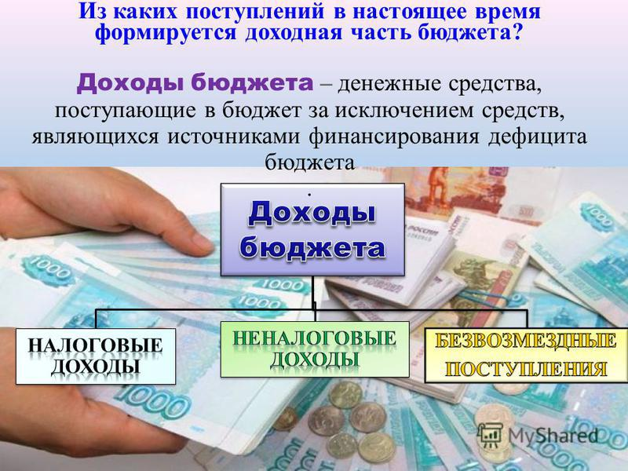

Slide 20
Структура доходов бюджета
МО «Усть-Канский район» в 2023-2026 г.г.

Slide 21
Структура налоговых доходов бюджета
МО «Усть-Канский район» за 2023 год

Slide 22
Структура неналоговых доходов бюджета МО «Усть-Канский район» в 2023-2026гг.

Slide 23
Структура безвозмездных поступлений бюджета
МО «Усть-Канский район» за 2023 год

Slide 24
Межбюджетные трансферты
Межбюджетные трансферты из бюджета МО "Усть-Канский район" в бюджеты сельских поселений на 2023-2026 г.г. (тыс. рублей)
Наименование | 2023 | 2024 | 2025 | 2026
Дотации на выравнивание бюджетной обеспеченности | 30507,9 | 32007,9 | 25606,3 | 25606,3
Иные межбюджетные трансферты | 35132,4 | 40028,4 | - | -
Межбюджетные трансферты бюджета МО "Усть-Канский район" на 2021-2023 г.г., тыс. рублей
Межбюджетные трансферты бюджета МО "Усть-Канский район” на 2024 год и на плановый период 2025-2026 годов
Наименование | 2024 | 2025 | 2026
Дотации бюджетам бюджетной системы Российской Федерации | 242446,4 | 165079,3 | 165079,3
Субсидии | 208846,2 | 70516,6 | 206939,8
Субвенции | 370019,5 | 231938,8 | 263606,3
Иные межбюджетные трансферты | 35047,3 | 35419,9 | 35922,4
Межбюджетные трансферты (из бюджетов сельских поселений)
Наименование | 2024 | 2025 | 2026
Иные межбюджетные трансферты на осуществление части полномочий по решению вопросов местного значения в соответствии с заключенными соглашениями | 8 120,8 | 8 120,8 | 8 120,8

Slide 25
Структура расходов бюджета
МО «Усть-Канский район» в 2023-2026 г.г.

Slide 26
Общегосударственные вопросы
МО «Усть-Канский район»

Slide 27
Национальная безопасность и правоохранительная деятельность
МО «Усть-Канский район»

Slide 28

Жилищно-коммунальное хозяйство
МО «Усть-Канский район»
ВОДОСНАБЖЕНИЕ
42 артезианские скважины
27,5 км водопроводных сетей
13,6 км ветхих водопроводных сетей (49,45%)
503 водопроводных колодцев
81 водозаборные колонки
48 аварий на водопроводных сетях
ТЕПЛОСНАБЖЕНИЕ
48 источников тепла
5,9 км тепловых сетей
0,6 км ветхих тепловых сетей

Slide 29
Образование
МО «Усть-Канский район»

Slide 30
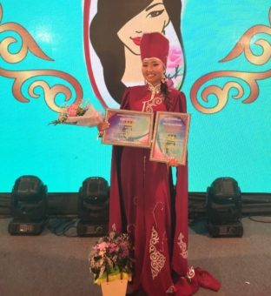
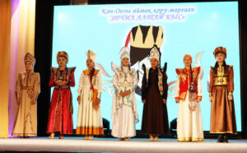
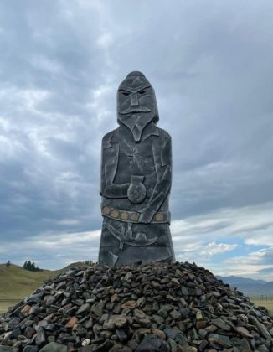
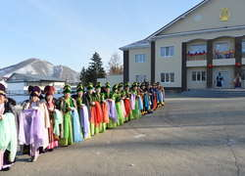
Культура, кинематография
МО «Усть-Канский район»
Наименование | 2023 (факт) | 2024 (план) | 2025 (план) | 2026 (план)
Культура | 52001,0 | 53802,2 | 44565,8 | 44579,9

Slide 31
Социальная политика
МО «Усть-Канский район»

Slide 32

Социальное обеспечение
Программа «Комплексное развитие сельских территорий» (строительство (приобретение) жилья гражданами, проживающими на сельских территориях);
Обеспечение жильем отдельных категорий граждан, установленных Федеральным законом от 24.11.1995г. № 181-ФЗ «О социальной защите инвалидов в Российской Федерации» (обеспечение жильем инвалидов и семей с детьми-инвалидами).
Программа «Комплексное развитие сельских территорий» действует с 2020 года. В муниципальном образовании «Усть-Канский район» с 2020 года данную выплату получили 8 граждан, 2020 год – 6, 2023 год – 1, 2024 год – 1 человек.
Выплата предоставляется на приобретение или строительство дома на сельской территории.
Участником программы могут быть работники агропромышленной и социальной сферы, которые не обеспечены жильем.
По условиям программы приоритет имеют работники агропромышленной сферы, изъявившие желание построить дом, в связи с этим получателями субсидии являлись главы КФХ и работники СПК.

Slide 33

Охрана семьи и детства
Постановление Правительства Республики Алтай от 30.07.2020г. №246
«Об утверждении государственной программы Республики Алтай
«Развитие жилищно-коммунального и транспортного комплекса»»
Субсидия предоставляется на приобретение или строительство дома на территории Республики Алтай.
Программа по улучшению жилищных условий молодых семей предназначена для молодых семей возраст одного из супругов, которого не превышает 35 лет, и не обеспечены жилым помещением.
Благодаря программе в настоящее время в пределах 200 семей улучшили свои жилищные условия. В 2022 году субсидию получили 4 семьи, из них 3 семьи приобрели дом, 1 построила (общая площадь за 2022 год - 397 кв.м.), в 2023 году – 3 семей. В 2024 году субсидию получат 3 семьи.

Slide 34

Пенсионное обеспечение
Федеральный закон от 02.03.2007 N 25-ФЗ «О муниципальной службе в Российской Федерации»;
статья 8 Закона Республики Алтай от 18.04.2008 N 26-РЗ «О муниципальной службе в Республике Алтай»;
Решение сессии Совета депутатов № 21-168 от 29.11.2016г. «Об утверждении Порядка назначения, перерасчета размера и выплаты пенсии за выслугу лет муниципальным служащим и лицам, замещающим выборные муниципальные должности муниципального образования «Усть-Канский район»»
Условие назначения пенсии
Пенсия за выслугу лет назначается муниципальным служащим при наличии стажа муниципальной службы, продолжительность которого для назначения пенсии за выслугу лет в соответствующем году и срок замещения должности муниципальной службы, которых составляет не менее 12 полных календарных месяцев, перед увольнением имеют право на пенсию за выслугу лет.
Пенсия за выслугу лет устанавливается к страховой пенсии по старости.
Размер среднемесячного заработка не может превышать 2,8 должностного оклада по должности государственной гражданской службы Республики Алтай, соответствующей замещаемой муниципальным служащим должности муниципальной службы согласно соотношению должностей муниципальной службы и должностей государственной гражданской службы Республики Алтай.
Минимальный размер пенсии за выслугу лет на 01 января 2024 года составляет 3 680,00 рублей.
На 01 января 2024 года с администрации Усть-Канского района (аймака) пенсию за выслугу лет получают 7 муниципальных служащих, в сельских поселениях – 3 муниципальных служащих.

Slide 35
Порядок назначения и выплаты пенсии за выслугу лет
Заявление о назначении пенсии за выслугу лет по определенной форме. К заявлению необходимо приложить документы:
справку о должностях, периоды службы (работы) в которых включается в стаж муниципальной службы для назначения пенсии за выслугу лет;
справку о размере среднемесячного заработка муниципального служащего;
представление о назначении пенсии за выслугу лет, подписанное руководителем органа местного самоуправления, муниципального органа;
справка органа, осуществляющего пенсионное обеспечение, о назначенной (досрочно оформленной) страховой пенсии по старости (инвалидности) с указанием федерального закона, в соответствии с которым она назначена, и размера назначенной пенсии, датированная месяцем подачи заявления для назначения пенсии за выслугу лет;
копия трудовой книжки;
копия военного билета, в случае прохождения военной службы на воинских должностях;
копия паспорта;
заявление в орган, осуществляющий пенсионное обеспечение, о согласии на представление в Администрацию Усть-Канского района (аймака) сведений о размере страховой пенсии по старости (инвалидности);
архивные справки с приложением копий документов о назначении и освобождении от должности, подтверждающие периоды службы (работы) в должностях, которые включаются в стаж муниципальной службы, в случаях, когда в трудовой книжке отсутствуют записи, подтверждающие стаж муниципальной службы для назначения пенсии;
документы, необходимые для назначения пенсии за выслугу лет (копии нормативных правовых актов, положений (уставов)), подтверждающих образование, организационно - правовой статус и выполняемые функции организаций, работа в которых включается в стаж муниципальной службы для назначения пенсии за выслугу лет муниципальных служащих в соответствии с подпунктом "и" пункта 14 и подпунктами "г", "з","и" пункта 17 перечня должностей, периоды службы (работы) в которых включаются в стаж государственной гражданской службы для назначения пенсии за выслугу лет федеральных государственных гражданских служащих, утвержденного Указом Президента Российской Федерации от 20.09.2010 N 1141.

Slide 36
Объем расходов бюджета МО «Усть-Канский район» на реализацию муниципальных программ на 2023 год

Slide 37
Объем расходов бюджета МО «Усть-Канский район» на реализацию муниципальных программ на 2024 год и на плановый период 2025-2026 годов
(тыс. рублей )
Наименование | 2024 | 2025 | 2026
Муниципальная программа "Развитие экономического потенциала и предпринимательства МО "Усть-Канский район"" на 2020-2026 годы | 33575,5 | 30505,6 | 30505,6
Муниципальная программа "Социальное развитие МО "Усть-Канский район""на 2020-2026 годы | 797 203,0 | 500637,3 | 664379,9
Муниципальная программа "Управление муниципальными финансами и имуществом в МО "Усть-Канский район"" на 2020-2026 годы | 64 211,0 | 32092,5 | 32092,5
Муниципальная программа "Повышение эффективности систем жизнеобеспечения МО "Усть-Канский район"" на 2020-2026 годы | 69 662,4 | 45646,2 | 45291,5
Непрограммные расходы | 13 724,2 | 11698,5 | 11780,6
Итого | 978 376,3 | 620580,2 | 784050,2

Slide 38
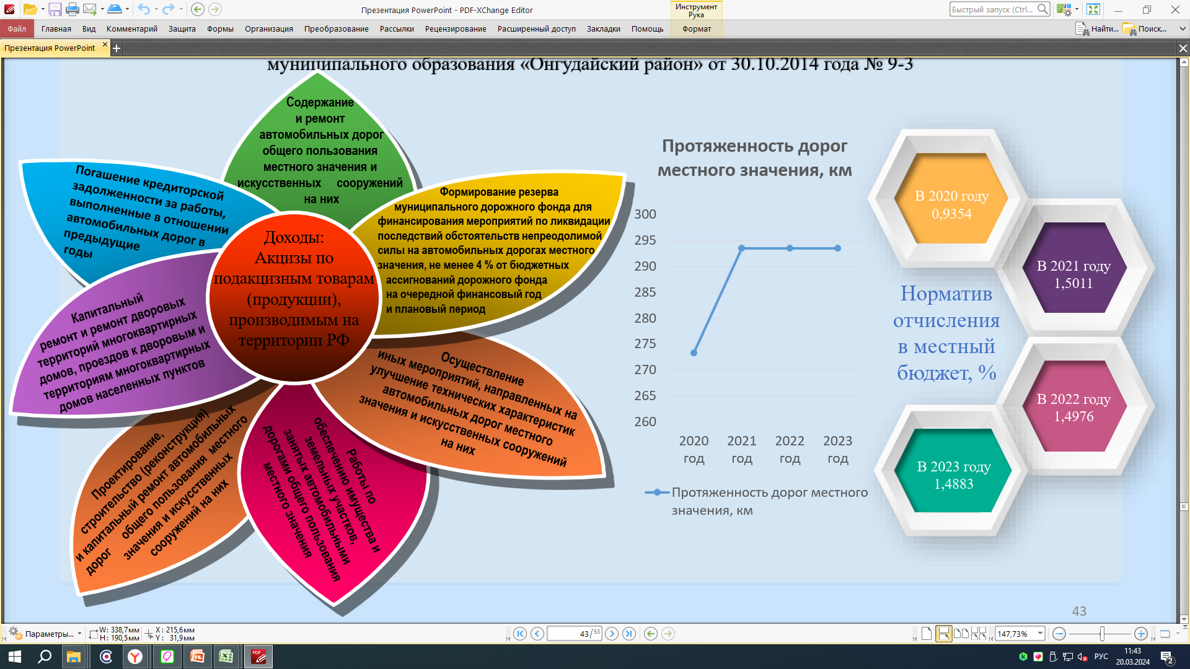
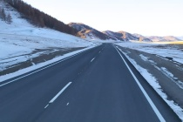
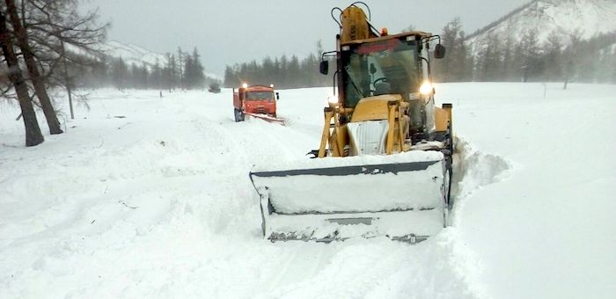
Формирование бюджетных ассигнований дорожного фонда муниципального образования
«Усть-Канский район»
Регулируется Порядком, утвержденным Решением десятой сессии Совета депутатов третьего созыва от 24 декабря 2014 г. № 10-78

Slide 39
Распределение бюджетных ассигнований дорожного фонда муниципального образования «Усть-Канский район» по протяженности автомобильных дорог общего пользования местного значения

Slide 40
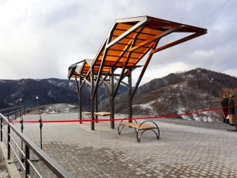
Инвестиции в основной капитал за 2023 год из бюджета МО "Усть-Канский район"
Бюджетные
Благоустройство смотровой площадки на горе Каскактуу (Николка) в с. Усть-Кан
Приобретение оборудования и автомобилей БУЗ РА «Усть-Канская РБ»
Частные
модернизация систем учета электроэнергии
Строительство ФАП в селах Санаровка и Верх - Ябоган
Приобретение транспорта для Бело-Ануйской СОШ и Черно-Ануйской СОШ
технологическое присоединение энергопринимающих устройств потребителей, модернизация с установкой стабилизаторов напряжения

Slide 41
Презентация подготовлена Управлением финансов администрации
Усть-Канского района
649450, Усть-Канский район, с. Усть-Кан,
ул. Первомайская, д. 2
Контактный телефон: 8 (38847) 22-3-46, 22-2-37
Электронная почта: ust-kan-finotdel@mail.ru
Информация по проведению публичных слушаний по проекту бюджета МО «Усть-Канский район» размещается на официальном сайте администрации Усть-Канского района (аймака) moust-kan.ru

Slide 42
Спасибо
за
внимание!

